Slide 1


APLICA TU SEGURO
Todas tus coberturas de salud.
Finalmente trabajando juntas.
Beneficios de salud que tu empresa ya financia, finalmente aprovechados.
Presentación comercial · 2026
Notes:
Abrir con el problema, no con el producto: sus colaboradores tienen más cobertura de la que creen y la usan menos de lo que podrían.

Slide 2

EL PROBLEMA
María tiene cuatro coberturas.
Y no sabe cómo usarlas.
Tiene 34 años y dos hijos. Isapre para ella y los niños, Fonasa para su pareja, y el seguro complementario, dental y de accidentes que financia su empresa. Cuatro pólizas vigentes, cuatro reglas distintas.
1
No sabe cuál cobertura se aplica primero
Cada atención tiene un orden distinto entre Isapre, complementario y accidentes.
2
No sabe cuánto va a pagar antes de atenderse
Descubre el copago en la caja, cuando ya no puede elegir.
3
Pierde beneficios que su empresa ya pagó
Topes anuales que vencen sin usarse y reembolsos que caducan por un documento.
Notes:
Preguntar: ¿cuántos de sus colaboradores sabrían decir hoy cuánto les queda de deducible?

Slide 3
POR QUÉ PASA
Ninguna de sus coberturas sabe
que las otras existen.
El sistema chileno no falla por falta de cobertura. Falla porque las coberturas están fragmentadas y nadie tiene el incentivo de explicarlas en conjunto.
1
2
3
4
Fonasa o Isapre
Complementario
Dental
Accidentes
Bonifica primero, según arancel y tramo
Opera después, con deducible y tope anual
Tope propio, sin deducible
Se activa antes que el complementario
Cuatro reglas, cuatro topes y cuatro vencimientos distintos. El resultado es dinero ya pagado que se pierde.
Notes:
Aquí nace el interés de Recursos Humanos: es plata que la empresa ya desembolsó.

Slide 4

LA SOLUCIÓN
No es otro seguro.
Es la capa que coordina
los que ya tienes.
UN MOMENTO CUALQUIERA
La hija de María necesita una resonancia de rodilla.
Aplica tu Seguro cruza el plan de Isapre de la niña con el seguro complementario de la empresa y compara tres centros.
Centro A
$30.000
Aplica tu Seguro lee todas las coberturas de la familia en conjunto y responde lo que importa en el momento de decidir.
Centro B
$25.000 · menor gasto
Centro C
$35.000
ENTIENDE
COORDINA
COMPARA
ALERTA
GUÍA
Ejemplo ilustrativo · datos simulados · montos estimados
Notes:
Dejar que la comparación hable sola. Es una estimación, y lo decimos en pantalla.

Slide 5
QUÉ GANA LA EMPRESA
Tu empresa ya invierte en salud.
Nosotros hacemos que se note.
Para el colaborador
Para Recursos Humanos
Para la empresa
Menos gasto de bolsillo, menos trámites perdidos y respuestas claras cuando más importan.
Evidencia de utilización para defender la renovación de la póliza, y menos consultas operativas en el buzón de Personas.
Un beneficio que ya está pagado y que por fin se percibe como tal.
LA SALUD DEL COLABORADOR SIGUE SIENDO PRIVADA
La empresa nunca ve diagnósticos, documentos, consultas ni gastos individuales. Recibe solo indicadores agregados, y ningún dato se muestra cuando el grupo tiene menos de siete personas.
Notes:
La privacidad no es una cláusula del contrato: es cómo está construido el producto.

Slide 6
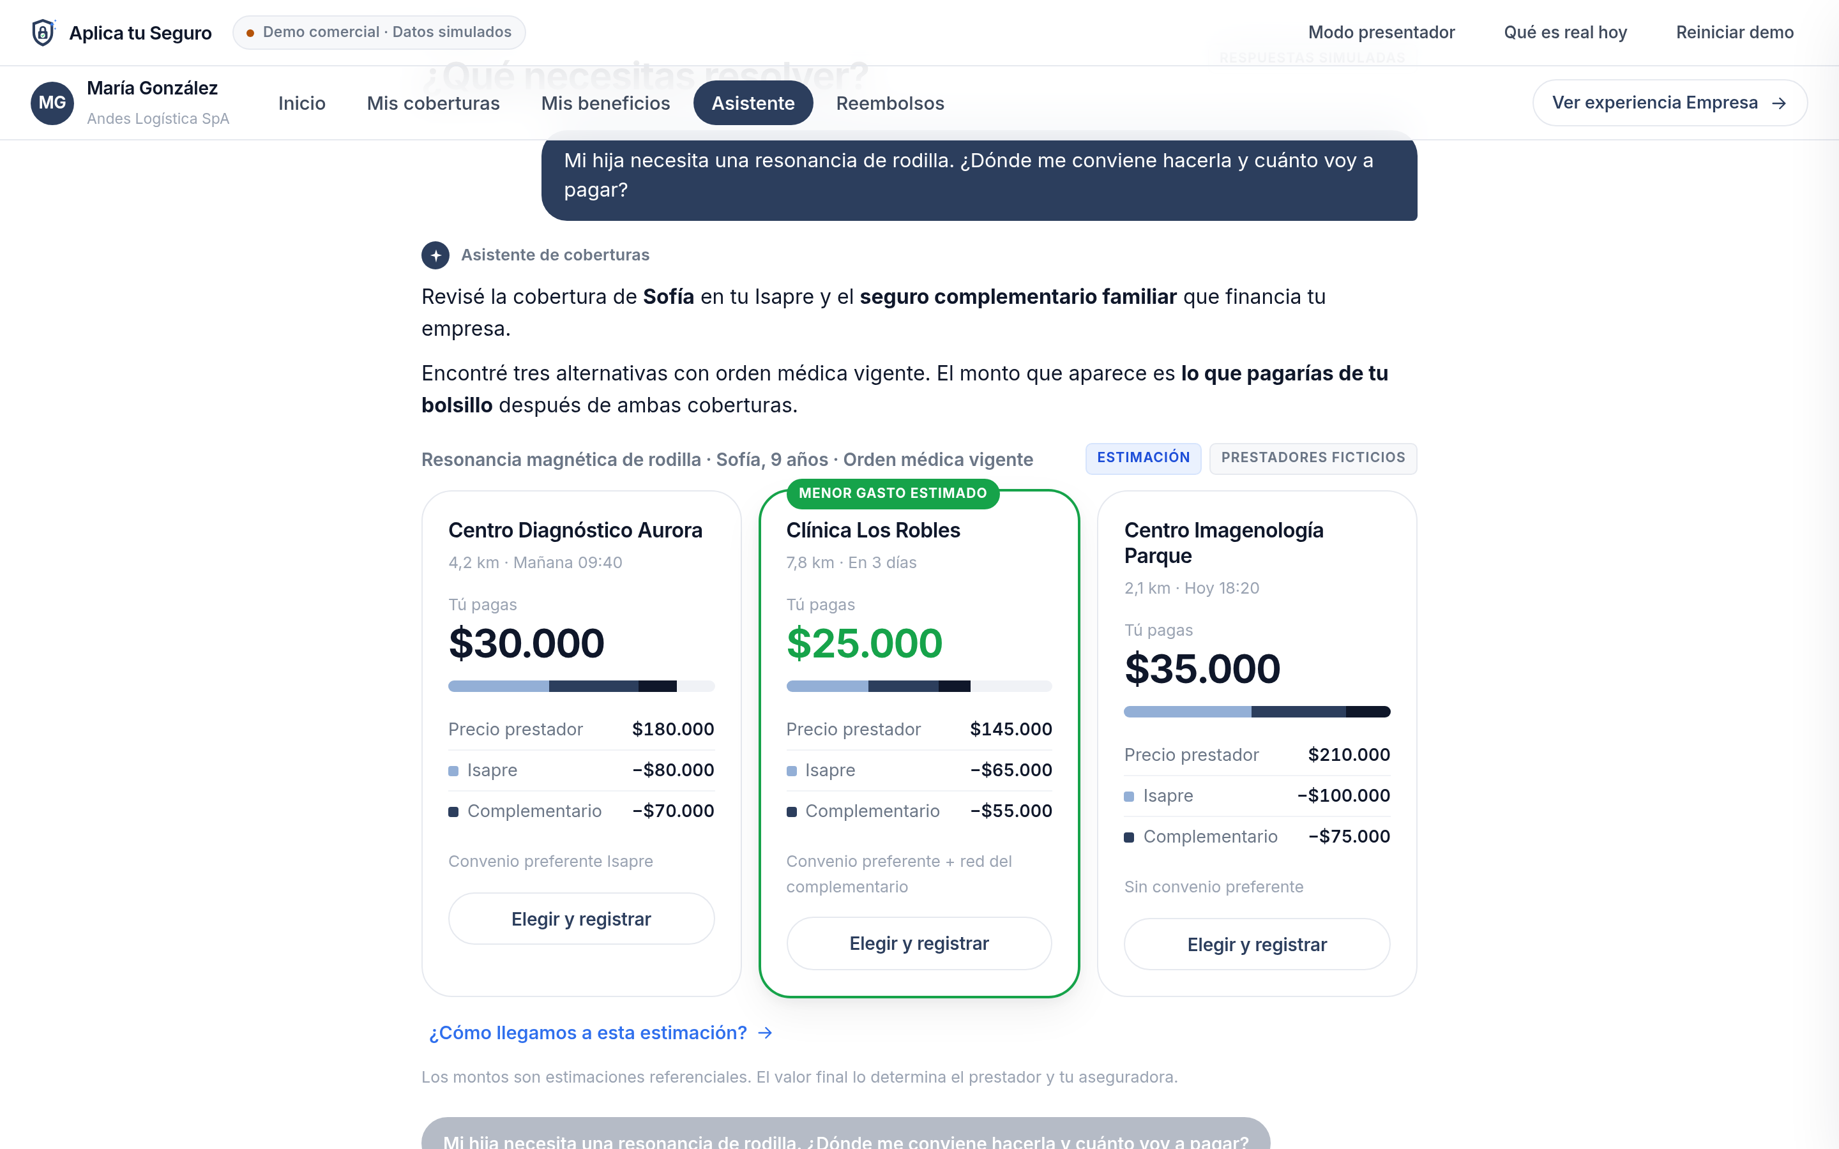

EL PROTOTIPO
Puedes verlo funcionando hoy.
Un prototipo navegable con el recorrido completo: las coberturas de la familia, los beneficios por vencer, el comparador y el reporte que ve Recursos Humanos.
Escanea o abre el enlace
claude.ai/artifact/
NSb5DKAfVGnkGbQdXLfkYX
Prototipo de validación comercial. Todos los datos, personas, empresas y prestadores que aparecen son simulados.
Notes:
Si lo envías por correo, revisa antes que el enlace esté compartido con el destinatario.

Slide 7

EL PILOTO
Validemos esto juntos:
90 días, un grupo acotado.
1
Acuerdo de intención
Un documento breve con alcance, indicadores de éxito y condiciones.
2
Onboarding acompañado
Activación guiada del grupo y comunicación interna preparada.
3
Medición de adopción y uso
Activación, utilización por cobertura y consultas resueltas.
4
Decisión informada
Al día 90, datos reales de su empresa para decidir si continúa.
Hasta 100 colaboradores · acceso familiar incluido · reporte corporativo agregado
Notes:
No dar precio. El alcance y las condiciones se definen en conjunto antes de partir.

Slide 8

APLICA TU SEGURO
¿Tendría sentido probar esto
con un grupo de sus colaboradores?
Diego Córdova E.
Fundador · Aplica tu Seguro
+569 8495 3941
hola@aplicatuseguro.cl
Presentación comercial · Los datos, personas y empresas mostrados son simulados
Notes:
Hacer la pregunta y quedarse callado. Pedir: número de colaboradores, aseguradora actual y mes de renovación de la póliza.

